Slide 1
Выводы и
полезные графики

Slide 2
Сравнительный анализ эффективности затрат клиентов
Сравним количества показов, переходов и целевых визитов за 1000 рублей у всех клиентов.

Slide 3
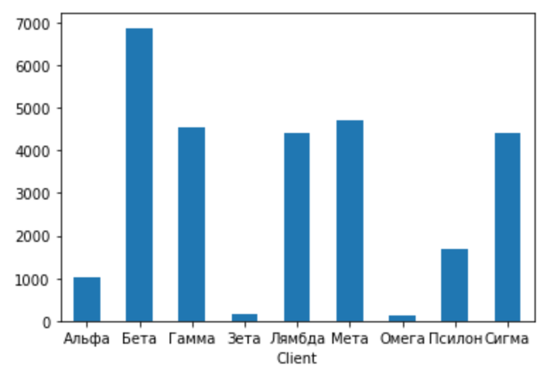
Отношение количества показов к вложенным средствам(т.р.)

Slide 4
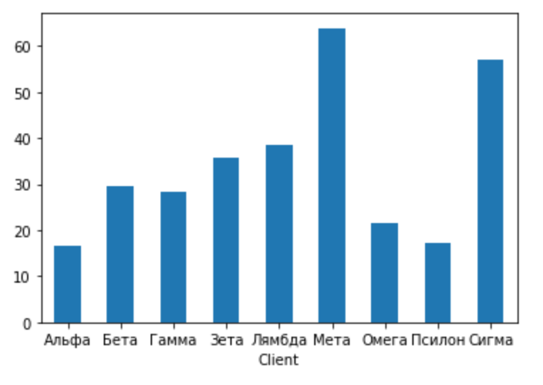
Отношение количества кликов к вложенным средствам(т.р.)

Slide 5
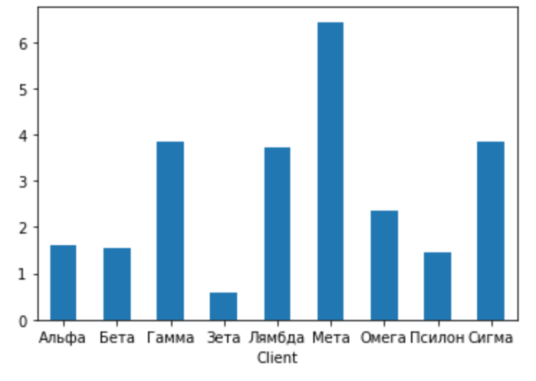
Отношение количества целевых переходов к вложенным средствам(т.р.)

Slide 6
Советы
Теперь сравним типы рекламы, чтобы понять какие из них более продуктивны

Slide 7
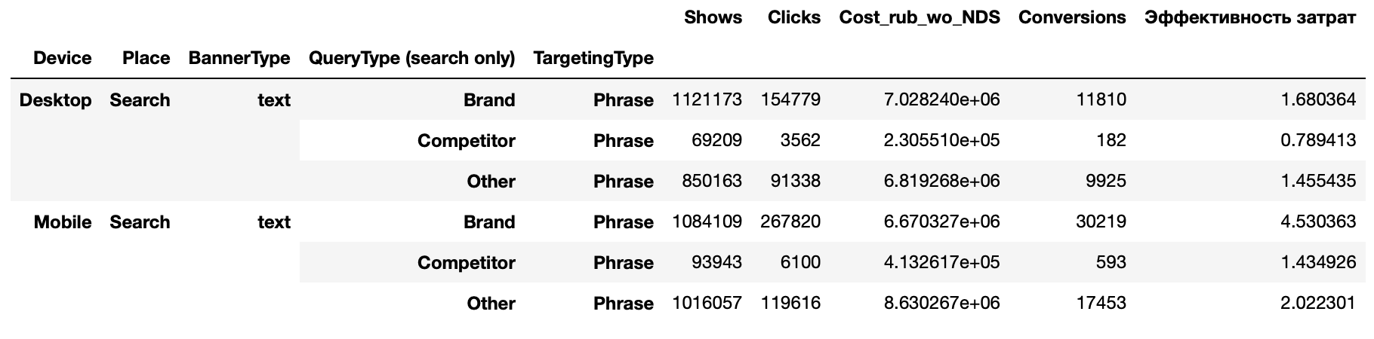
Типы рекламы нашего клиента
Здесь мы можем увидеть, какие виды рекламы более, а какие менее эффективны для нашего клиента

Slide 8
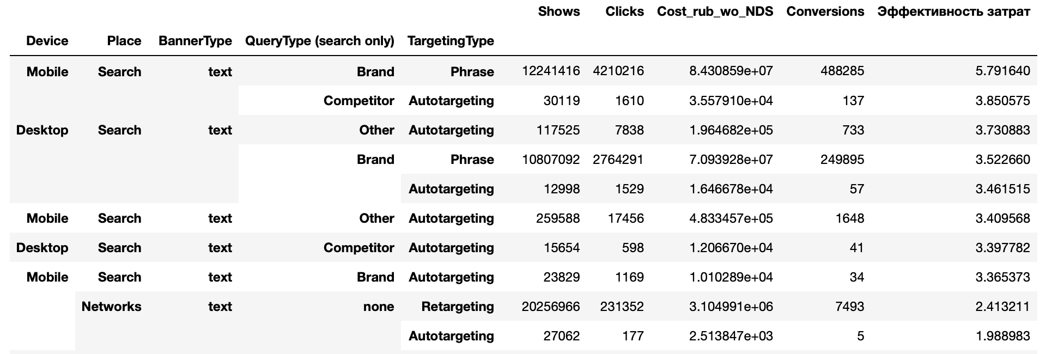
Типы рекламы по всем клиентам
10 типов рекламы, с лучшей результативностью, если не брать в расчет на какого именно клиента ориентируется реклама

Slide 9
Сравнение рекламы по отдельным параметрам
Теперь сравним типы рекламы отдельно по параметрам: тип устройства, тип площадки, тип объявления,
тип запроса, тип таргетинга

Slide 10
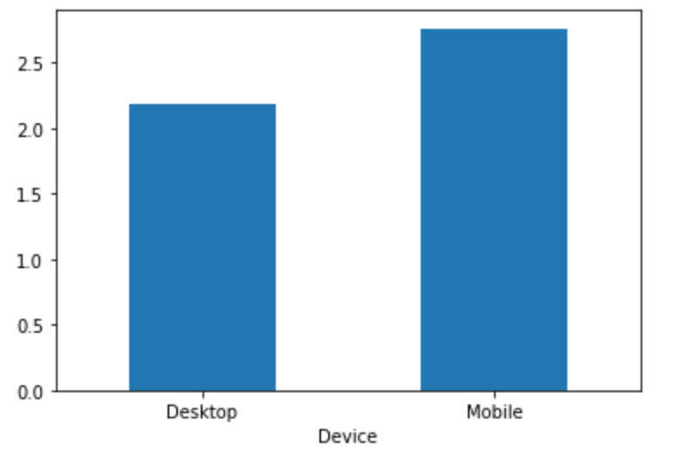
Тип устройства

Slide 11
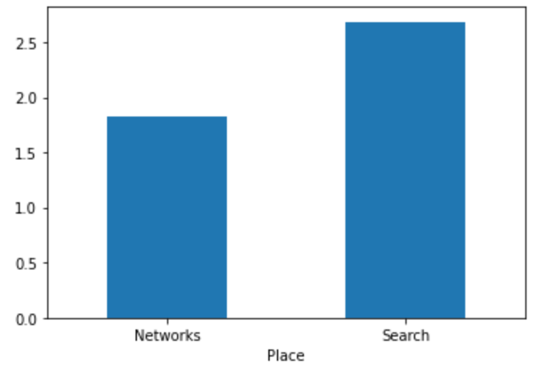
Тип площадки

Slide 12
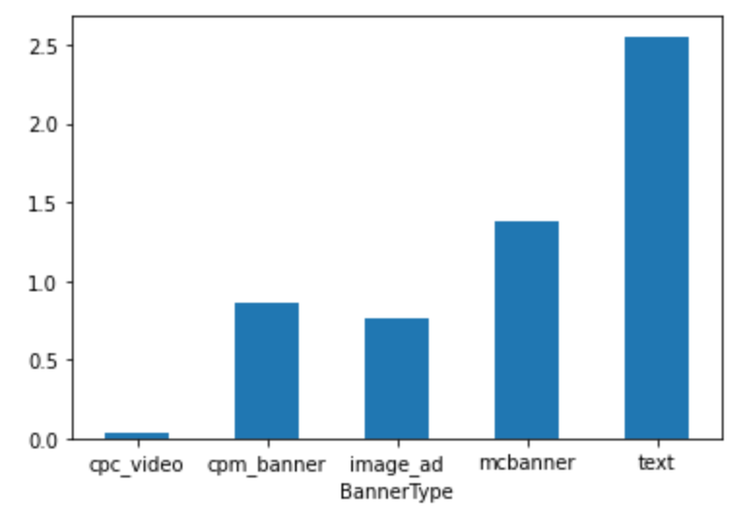
Тип объявления

Slide 13
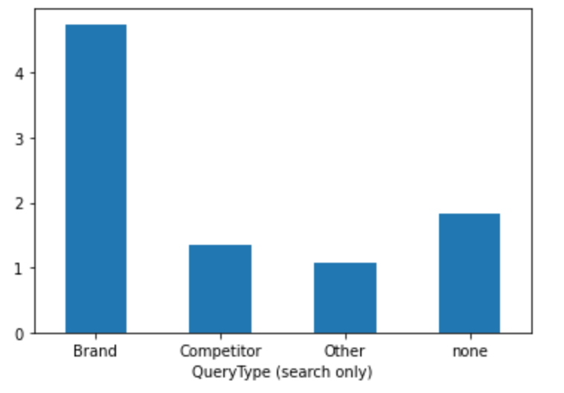
Тип запроса(только для поисковых запросов)

Slide 14
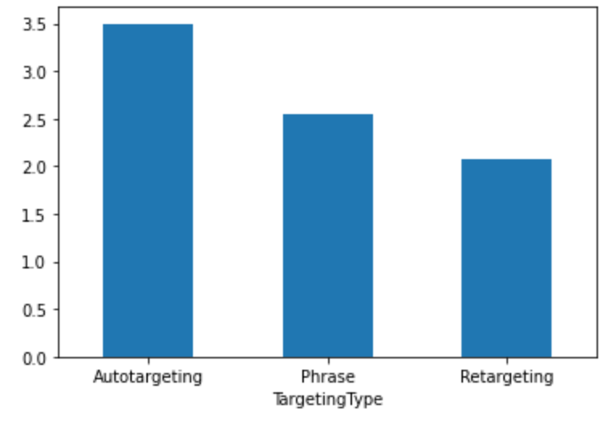
Тип таргетинга

Slide 15
Выводы
Нашему клиенту стоит больше вкладываться в рекламу которая состоит в топ 10 по эффективности, и меньше в остальную

Slide 16
Thanks !

